Slide 1
Χαλκιοπούλου Αντιγόνη ΠΕ11

Slide 2
Αθλητικοί χώροι Αρχαίας Ολυμπίας
Γυμνάσιο
Παλαίστρα
Στάδιο

Slide 3
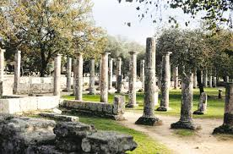
Το αρχαίο γυμνάσιο της Ολυμπίας

Slide 4
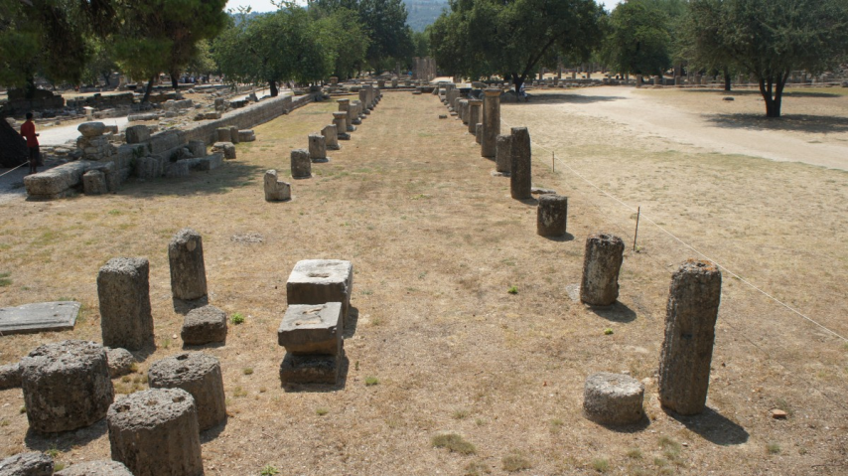
Το αρχαίο γυμνάσιο οικοδομήθηκε :
στα ΒΔ της Άλτεως,
δίπλα στον ποταμό Κλαδέο και στην παλαίστρα
Εξυπηρετούσε τις προπονήσεις των αθλητών στα
αγωνίσματα δρόμου και στο πένταθλο

Slide 5
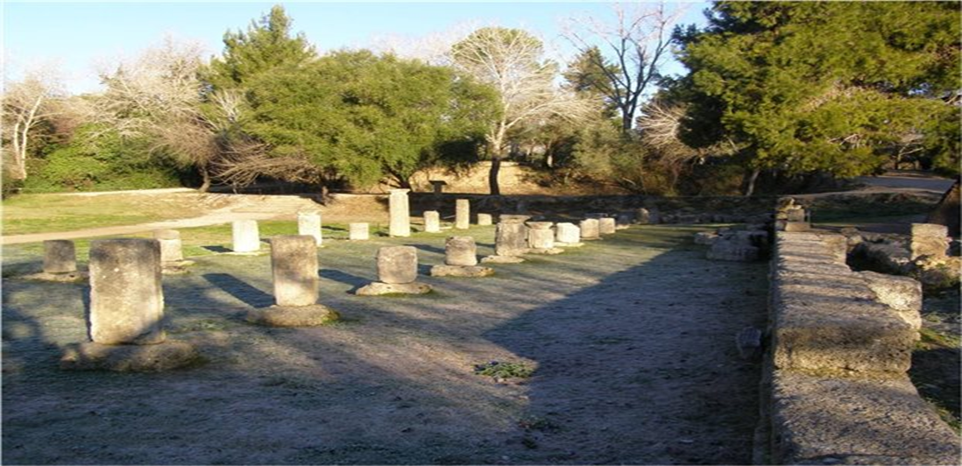
Αποτελείται από εξωτερικό τοίχο,
διπλή εσωτερική δωρική κιονοστοιχία με 66 κίονες
και δεύτερη κιονοστοιχία, με 60 κίονες, στην πρόσοψη προς την αυλή.
Το μήκος της στοάς = το μήκος του ολυμπιακού σταδίου.

Slide 6
Στο δάπεδο της στοάς, στα δύο άκρα, σώζονται δύο αυλακώσεις, όπως και στο στάδιο, που ορίζουν την αφετηρία και το τέρμα.
Έτσι, οι αθλητές του δρόμου είχαν ακριβώς την ίδια απόσταση να διανύσουν και στις προπονήσεις τους.
Η εσωτερική διπλή κιονοστοιχία χωρίζει κατά μήκος τη στοά σε δύο διαδρόμους:
Ο εξωτερικός λεγόταν «ξυστός», διότι για τη συντήρησή του έπρεπε να ξύνεται και
Ο εσωτερικός διάδρομος, ονομαζόταν «παραδρομίς» και ήταν βοηθητικός του πρώτου.

Slide 7
Στον υπαίθριο χώρο του γυμνασίου, μήκους περίπου 220 μ.- πλάτους 100 μ., γινόταν η προπόνηση στα αγωνίσματα του ακοντίου και του δίσκου.
Το γυμνάσιο δεν σώζεται ολόκληρο. Η δυτική του πλευρά έχει παρασυρθεί από τον ποταμό Κλαδέο, ενώ το βόρειο τμήμα του δεν έχει ακόμη ερευνηθεί.
Περισσότερες πληροφορίες για το Γυμνάσιο στον παρακάτω σύνδεσμο: http://odysseus.culture.gr/h/2/gh251.jsp?obj_id=592

Slide 8
Παλαίστρα

Slide 9
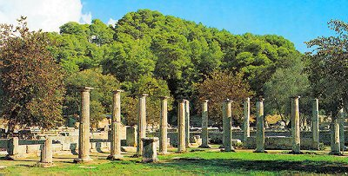
Η παλαίστρα βρίσκεται :
δυτικά της Άλτεως,
έξω από τον ιερό περίβολο
και πολύ κοντά στον ποταμό Κλαδέο.

Slide 10
Τετράγωνο κτήριο, διαστάσεων 66,35 x 66,75 μ.
Οικοδομήθηκε κατά τον 3ο αι. π.Χ. νότια του γυμνασίου και ανήκει στο ίδιο συγκρότημα με αυτό.
Χρησίμευε για την προπόνηση των αθλητών στην πυγμή, στην πάλη και στο άλμα.

Slide 11
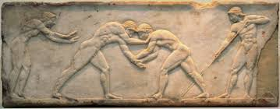
Στο κέντρο του βρίσκεται μία υπαίθρια περίστυλη αυλή, στρωμένη με λεπτή άμμο, που ήταν ο χώρος προπόνησης των αθλητών.
Η κιονοστοιχία της Παλαίστρας αποτελείται συνολικά από 72 δωρικούς κίονες και κάθε πλευρά της είχε μήκος 41 μ.

Slide 12
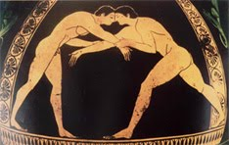
Γύρω από την αυλή αναπτύσσονταν στεγασμένα δωμάτια διαφόρων διαστάσεων, που χρησιμοποιούσαν οι αθλητές πριν και μετά την προπόνησή τους.
Η θύρα τους άνοιγε προς την αυλή και τα περισσότερα είχαν στην πρόσοψη ιωνικούς κίονες όπως και στην πρόσοψη του μεγάλου στενόμακρου χώρου, που καταλάμβανε σχεδόν ολόκληρη τη νότια πλευρά του κτηρίου.

Slide 13
Τα δωμάτια χρησίμευαν :
ως ελαιοθέσιον
(χώρος όπου οι αθλητές άλειφαν το σώμα τους με λάδι)
ως κονιστήριον
(δωμάτιο όπου οι αθλητές έριχναν σκόνη στο σώμα τους)
ως αποδυτήρια
και
ως λουτρά

Slide 14
Αρχικά η παλαίστρα είχε δύο εισόδους στη νότια πλευρά της. Αργότερα στη βορειοδυτική γωνία της κτίστηκε ένα πρόπυλο με τέσσερις δωρικούς κίονες στην πρόσοψη. Αυτή έγινε και η κύρια είσοδος στο κτήριο, ενώ η επικοινωνία με το παρακείμενο γυμνάσιο γινόταν μέσω μιας μικρής θύρας που υπήρχε στο μέσον περίπου του βόρειου τοίχου της παλαίστρας και οδηγούσε στη νότια στοά του γυμνασίου.
Περισσότερες πληροφορίες για την Παλαίστρα στον παρακάτω σύνδεσμο: http://odysseus.culture.gr/h/2/gh251.jsp?obj_id=537

Slide 15
Στάδιο

Slide 16
Στο στάδιο της Ολυμπίας τελούνταν οι αρχαίοι Ολυμπιακοί Αγώνες αλλά και τα Ηραία, αγώνες γυναικών προς τιμήν της Ήρας.
Βρίσκεται :
ανατολικά της Άλτεως
έξω από τη ΒΑ γωνία του ιερού περιβόλου
Αλλά………
η θέση του δεν ήταν η ίδια στους πρώτους αιώνες τέλεσης των αγώνων.

Slide 17
Πριν από τον 6ο αι. π.Χ……….
το αγώνισμα του σταδίου δρόμου γινόταν σε έναν επίπεδο χώρο, χωρίς κανονικά πρανή, κατά μήκος του ανδήρου των θησαυρών, στα ανατολικά του μεγάλου βωμού του Δία.
Στα τέλη του 6ου αι. π.Χ………..
ο στίβος μεταφέρθηκε ανατολικότερα και επεκτάθηκε και μετά το πέρας του ανδήρου των θησαυρών. Κατά μήκος της νότιας πλευράς διαμορφώθηκε τεχνητό πρανές για τους θεατές, (ύψους περίπου 3 μ.), ενώ στη βόρεια πλευρά χρησιμοποιήθηκε το φυσικό πρανές στις υπώρειες του Κρονίου λόφου.

Slide 18
Στις αρχές του 5ου αι. π.Χ. , όταν οικοδομήθηκε ο μεγάλος ναός του Δία, το στάδιο έλαβε την τελική του μορφή, αυτή που βλέπει σήμερα ο επισκέπτης.
Οι αγώνες είχαν πια αποκτήσει μεγάλη αίγλη, οι θεατές ήταν χιλιάδες και οι αθλητές που συμμετείχαν στα αγωνίσματα περισσότεροι από πριν.

Slide 19
Οι λόγοι αυτοί ήταν αρκετοί για να αποκτήσει η Ολυμπία ένα μεγαλύτερο στάδιο, το οποίο μετατοπίσθηκε 82 μ. ανατολικότερα και 7 μ. προς τα βόρεια. Ο προσανατολισμός του παρέμεινε ο ίδιος και δημιουργήθηκαν τεχνητά πρανή για τους θεατές σε όλες τις πλευρές του. Στα μέσα περίπου του 4ου αι. π.Χ., με την κατασκευή της στοάς της Ηχούς, το στάδιο απομονώθηκε οριστικά από την ιερά Άλτι, γεγονός που απηχεί το πνεύμα της εποχής, καθώς οι αγώνες είχαν χάσει πλέον τον καθαρά θρησκευτικό τους χαρακτήρα και αποτελούσαν γεγονός περισσότερο αθλητικό και κοσμικό.

Slide 20
Ο στίβος του σταδίου έχει μήκος 212,54 μ. και πλάτος 30 περίπου μ.
Η απόσταση ανάμεσα στις δύο λίθινες βαλβίδες, που σηματοδοτούν τις αφέσεις, είναι 192,27 μ., δηλαδή ένα ολυμπιακό στάδιο ή 600 ολυμπιακά πόδια (1 πους=32,04 εκ.).

Slide 21
Στο νότιο πρανές του σταδίου υπάρχει :
η εξέδρα των Ελλανοδικών και απέναντι
στο βόρειο πρανές, ο βωμός της Δήμητρας Χαμύνης, (καθόταν η ιέρεια της θεάς, η μοναδική γυναίκα που επιτρεπόταν να παρακολουθήσει τους αγώνες.)
Υπολογίζεται ότι το στάδιο χωρούσε περίπου 45.000 θεατές, ωστόσο δεν απέκτησε ποτέ λίθινα καθίσματα και οι θεατές κάθονταν κατά γης.

Slide 22
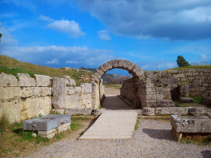
Στα τέλη του 3ου αι. π.Χ. κατασκευάσθηκε η μνημειακή είσοδος του σταδίου, η λεγόμενη Κρυπτή, μία λίθινη καμαροσκεπής στοά μήκους 32 μ., από την οποία έμπαιναν στο στάδιο οι αθλητές.
Στα ρωμαϊκά χρόνια, στο δυτικό της άκρο προστέθηκε ένα μνημειακό πρόπυλο.
Περισσότερες πληροφορίες για την Παλαίστρα στον παρακάτω σύνδεσμο: http://odysseus.culture.gr/h/2/gh251.jsp?obj_id=501

Slide 23
Περισσότερο υλικό ………
https://www.youtube.com/watch?v=Fd1M-tgHrmk
https://www.youtube.com/watch?v=3r3lezCIZG0

